Slide 1







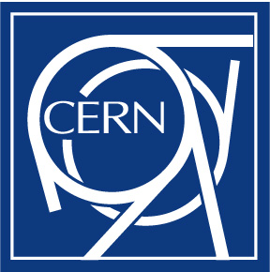

















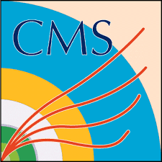
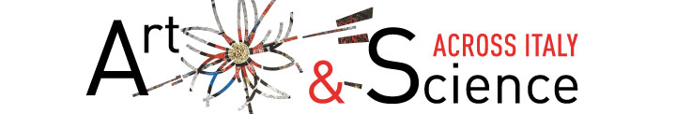
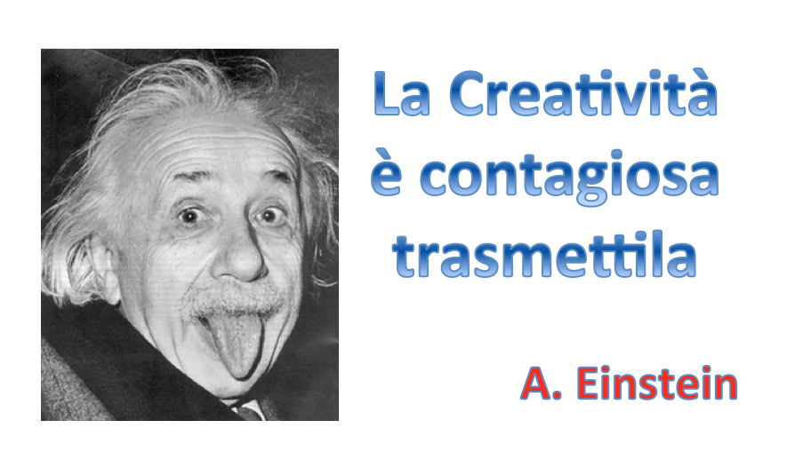
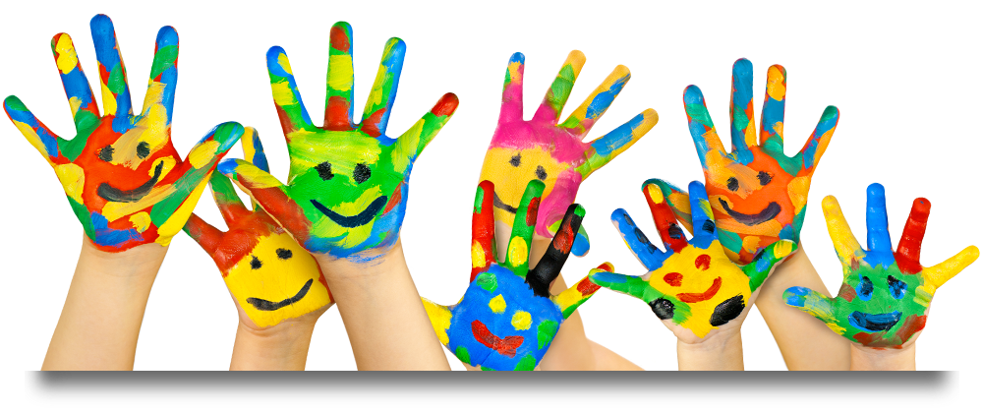
un progetto del network CREATIONS H2020 organizzato dall’INFN e dal CERN
e rivolto agli studenti liceali Italiani
P. Paolucci, A. Di Crescenzo, M. Merola, B. Rossi e G. Galati (Napoli)
D. Menasce (Mi), S. Paoletti (Fi), M. Fedi (Fi), E. Vannuccini (Fi),
M. Michelotto (Pd), Uff. Com. INFN, M. Hoch (CERN/Vienna) e A. Alexopoulos (CERN)

Slide 2
Gli obiettivi del progetto
Divulgazione Scientifica usando l’arte come linguaggio di comunicazione universale.
Avvicinare gli studenti della Scuola Superiore al mondo della Scienza/Fisica e della Ricerca Scientifica.
Dare a tutti gli studenti le stesse possibilità senza dare nessun peso al loro CV scolastico.
Mettere in evidenza la creatività degli studenti.
Insegnare ai ragazzi le basi della progettualità.
Educare i ragazzi a lavorare in gruppo, a svolgere attività inter-disciplinari basate sulla creatività e a confrontarsi con persone di estrazione culturali diverse (classiche, scientifiche ed artistiche).

Slide 3
Esempio di Percorso (Napoli)
Periodo
Creativo
II Incontro Formativo
Ingegneria, Fisica, Architettura
PARTENZA
4h
Seminario
Art & Scienza
presso le scuole
3h
2-3 mesi - 50 h
Visita
Musei Ateneo
Federico II
ARRIVO
4h
Mostra
Visita
Museo Scientifico
4h
I Incontro Formativo
Chimica, Letteratura Matematica, Biologia
4h
2-3 sett. - 12 h
Seminari
Particelle, LHC e Materia Oscura
presso le scuole
Visita
Museo d’arte
Visita
LNF, LNL, LABEC + Museo d’Arte
3h
4h
2 giorni – 16h

Slide 4
Team del progetto
8 Ricercatori INFN
1 Responsabile CREATIONS
1 Responsabile CERN/CMS
Ricercatori Università ed altri Enti.
Architetto M. Di Palo per le installazione delle mostre.
Tecnici di Napoli per installazione mostre.
Ditta responsabile della collezione CERN.
Amministrazione e supporto organizzativo (Padova e Napoli).

Slide 5
Finanziamenti
INFN (CC3M + Sezioni coinvolte)
  Grazie mille a G. La Rana per il supporto della Sezione di Napoli
  Contributo dell’OM per la realizzazione delle strutture per le mostre che sono beni della Sezione di Napoli.
CERN (master + borse di studio)
CMS (mostre e master).
Dipartimento di Fisica (contributo per il Master)
Ateneo Federico II (borse di studio)
Fondazione Cassa di Risparmio di Firenze (borse di studio)
Fondazione Banco di Napoli (borse di Studio)
Rotary (borse di Studio)
Marinella, Guida Editori, Teatro Diana, Accademie…. (Tantissimi Premi)

Slide 6




























Slide 7
Un pò di numeri
38 scuole e più di 3000 studenti aderiscono al progetto
Circa 3000 ore di ALS.
Più di 110 seminari scientifici.
1000 studenti presso Università/INFN locali.
20 scuole hanno visitato LABEC, LLN e LNF.
Circa 2000 studenti hanno visitato Musei Nazionali.
La mostra “I colori del Bosone di Higgs” esposta per 98 giorni.
390 composizioni artistiche.

Slide 8
Novità
Il 15 novembre abbiamo presentato al MIUR il progetto nell’ambito di una riunione nazionale su ASL.
  Uno dei pochissimi progetti nazionale ed il più grande.
Patrocinio del MIBACT e dell’anno della Cultura 2018.
Nuovi Partner: La Fondazione Fendi e Biennale di Firenze.
La Fondazione Banco di Napoli è partner (3 borse di studio).
Intervista a Rai 3 Toscana.
Articolo su Scienza in Rete.
Grandissimo contributo dell’Ufficio Comunicazione INFN
  Francesca Scianitti segue lo svolgimento di tutto il progetto.
  Vincenzo Napolano seguirà la mostra di Napoli.
  Francesca Cuicchio segue la parte grafica.

Slide 9
Social e valutazione
Sito Web Art & Science across Italy
  https://web.infn.it/artandscience
  Articoli visitati 59.135
  I più letti circa 3.000 contatti
Pagina Facebook Art & Science across Italy
  https://www.facebook.com/artandscienceacrossitaly/
  693 persone seguono la pagina
Account Instagram
  https://www.instagram.com/artandscienceacrossitaly/
  Aperto da 2 mesi
3 questionari (20 domande) 350 risposte (manca Napoli)

Slide 10
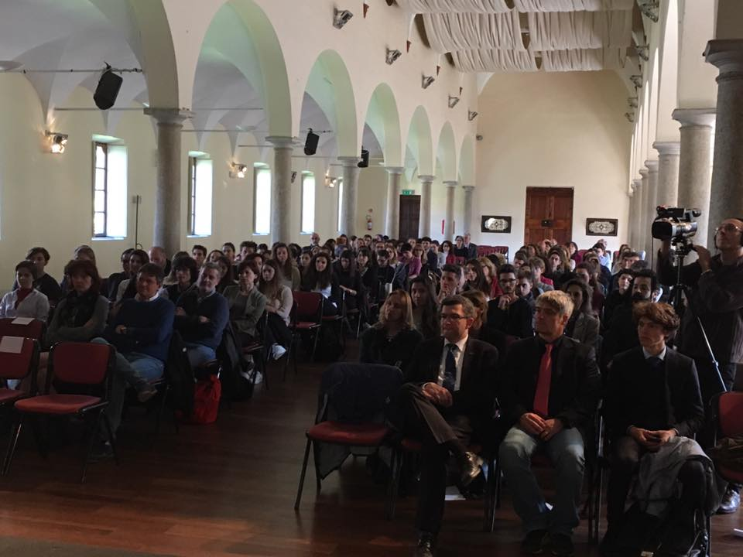
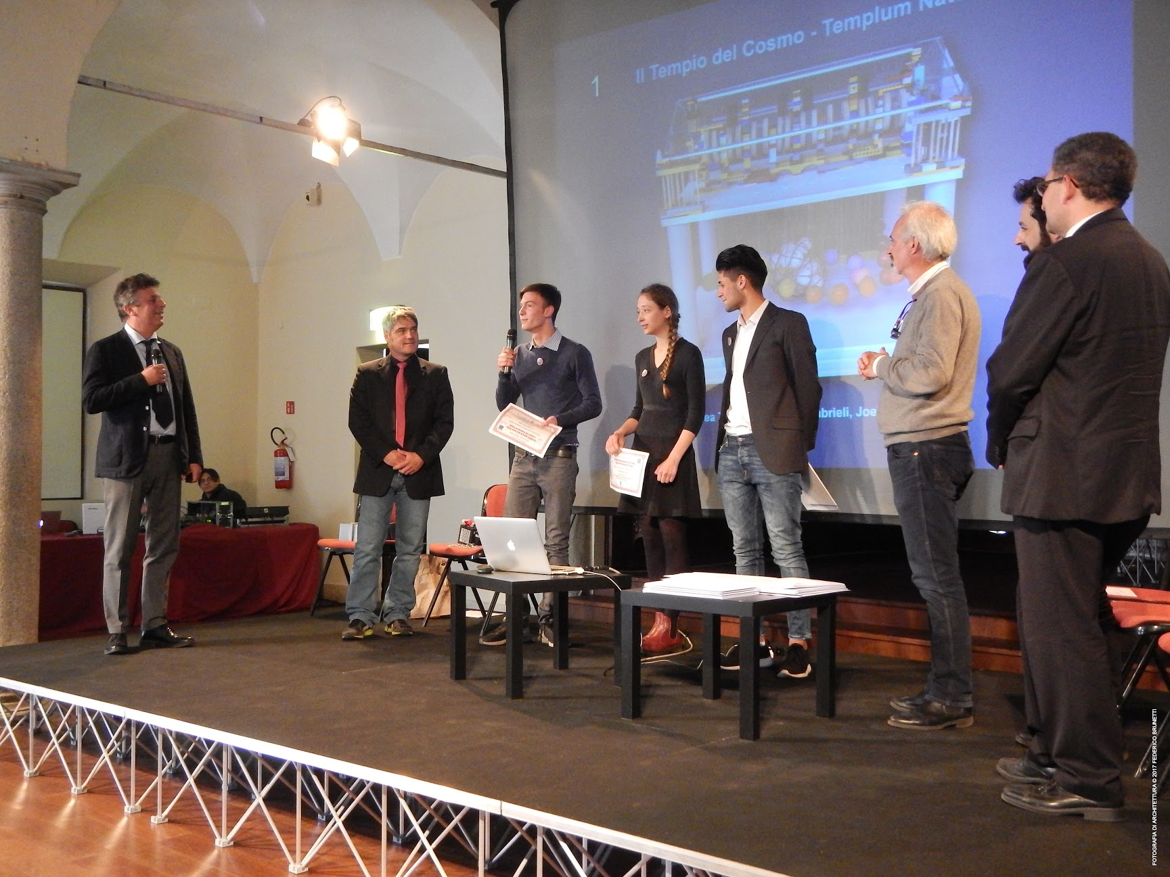
Milano
Museo Leonardo da Vinci (marzo 2017)
1 gruppo vincitore direttamente al CERN (totale 5)
Più di 120 persone hanno partecipanti

Slide 11
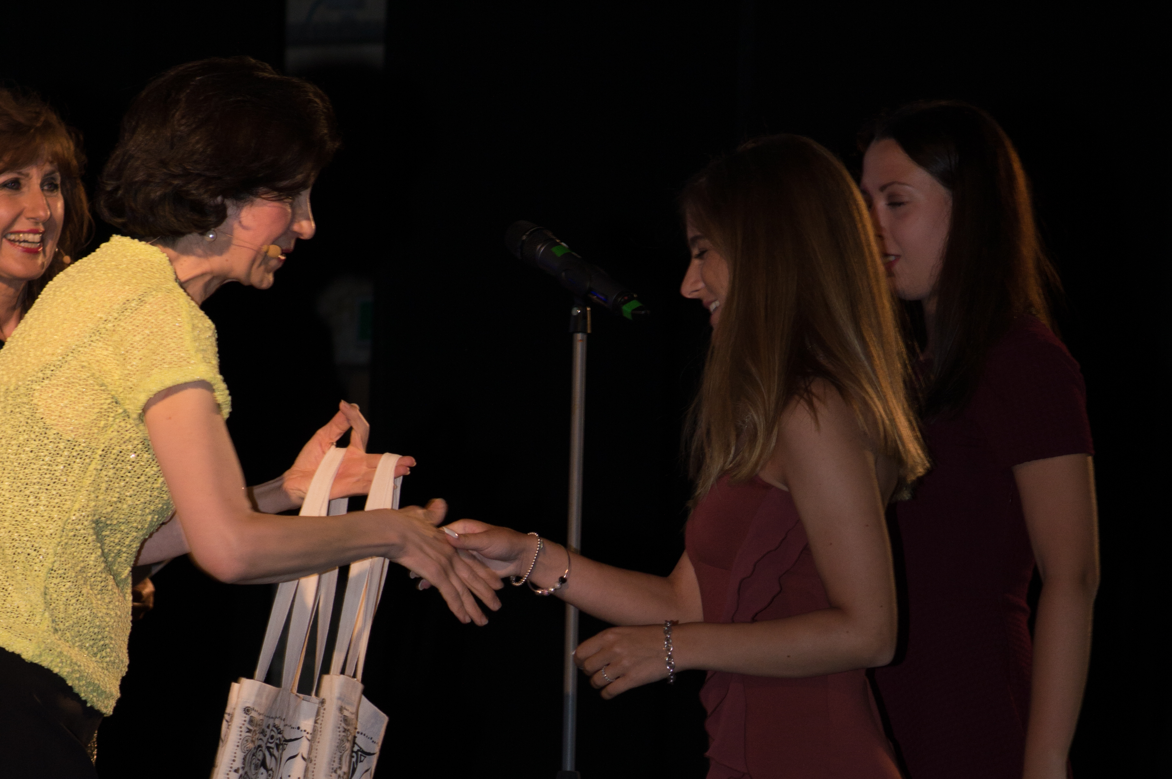
Venezia
Palazzo del Cinema (luglio 2017)
Più di 400 persone hanno partecipato all’evento pubblico organizzato dall’ufficio comunicazione INFN.

Slide 12
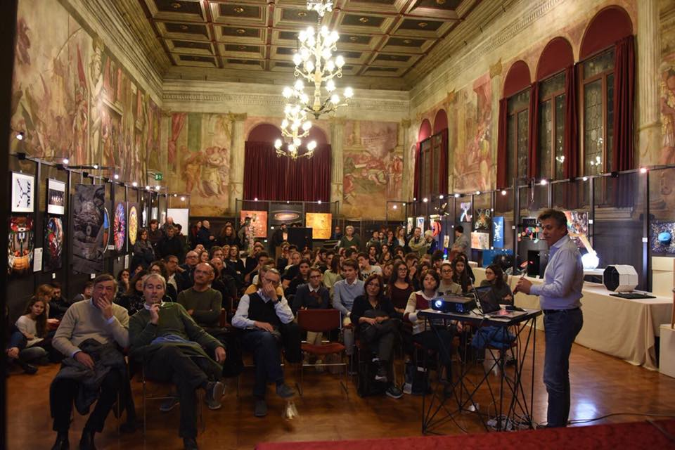
Padova
Loggia della Gran Guardia (luglio 2017)

Slide 13
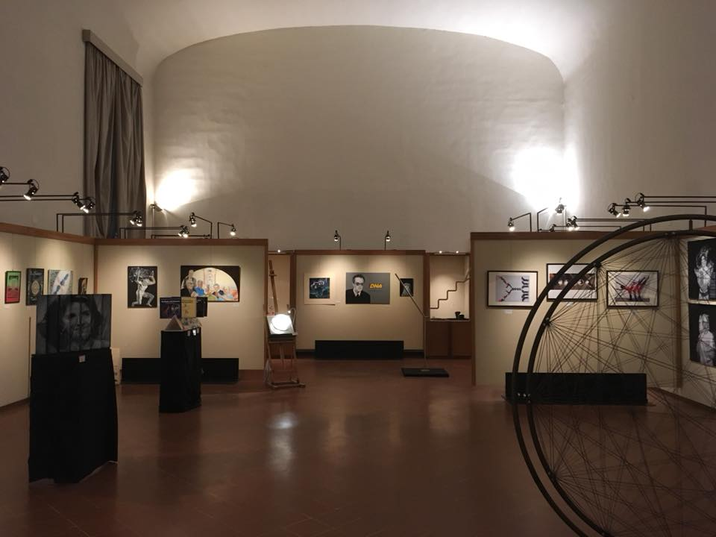
Firenze
Accademia delle Arti del Disegno (gen. 2018)

Slide 14
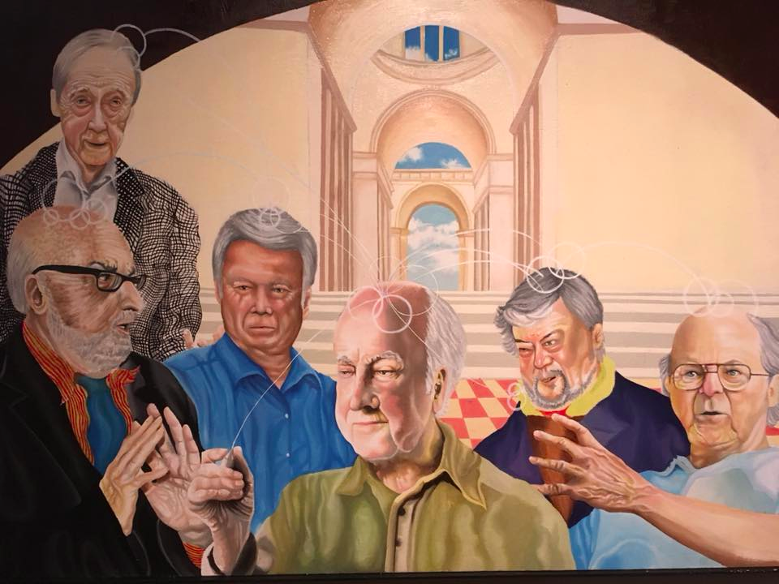
Vincitore ex-equo Firenze

Slide 15

Vincitore ex-equo Firenze

Slide 16
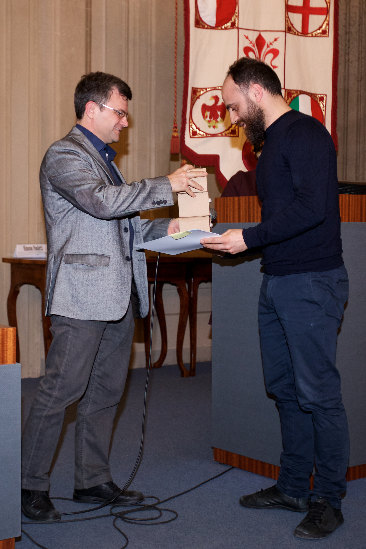
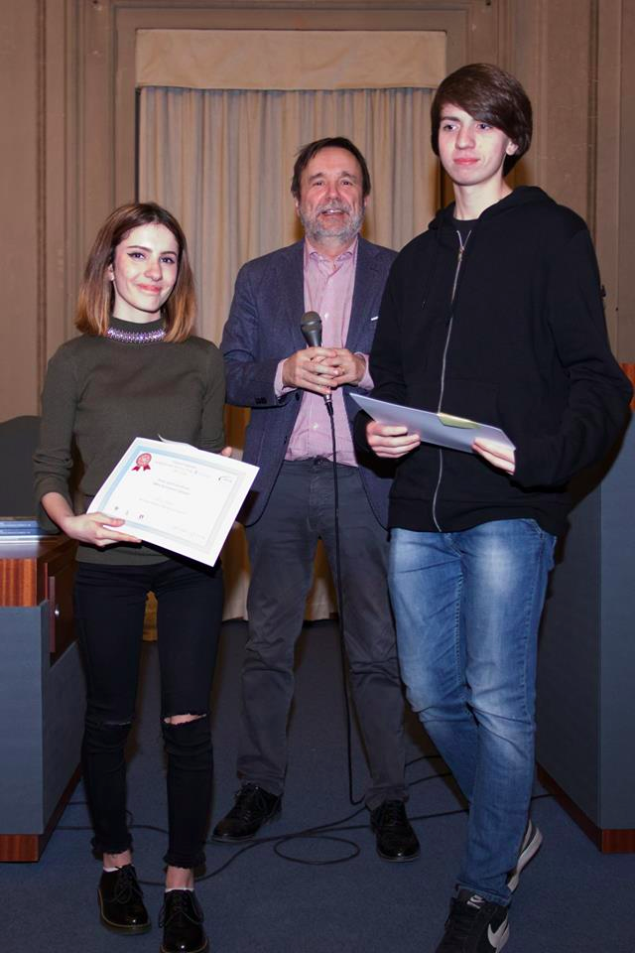
Premiazione di Firenze

Slide 17
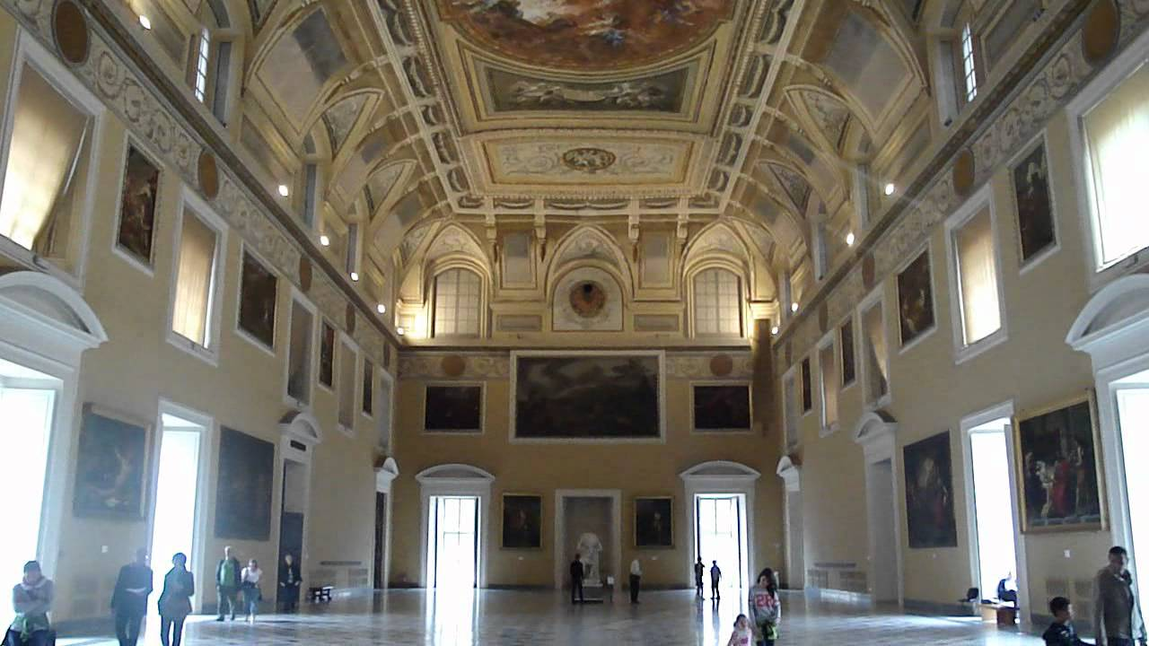

Napoli
Museo MANN (8 mar. – 9 apr. 2018)

Slide 18
La fase finale a Napoli
Parteciperanno tutti gli studenti, professori e ricercatori che hanno partecipato al progetto.
MANN: 3 sale per la mostra napoletana + 2 sale per la mostra nazionale (sala cielo stellato + sala multimediale)
  INFN: Dono della Massa e Onde Gravitazionali
  CERN: 20 pannelli scientifici
14-27 marzo 2018 – Mostra Napoletana
  Giuria e selezione tappa di Napoli (16 marzo)
5 - 24 aprile 2018 – Mostra Nazionale
  Giuria e selezione Nazionale (5-6 aprile)
6 aprile - Premiazioni ed evento pubblico (Uff. Comm. INFN) presso il Teatro Diana (ore 15:00 e ore 17:00)

Slide 19
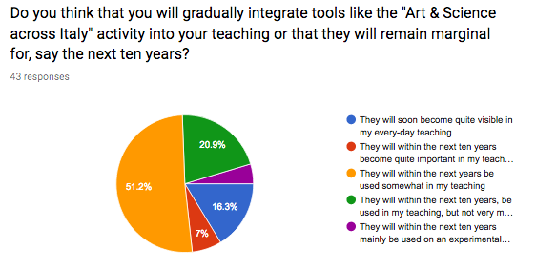
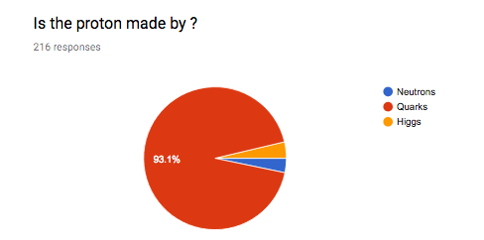
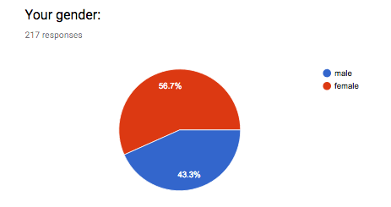
Valutazione del progetto in collaborazione con Università di Monaco

Slide 20
II Edizione sett. 2018 mag. 2020
INFN, CERN e CMS hanno dato il loro ok.
INFN è il promotore del progetto.
CERN finanzia il Master e contribuisce alle borse di studio.
CMS finanzia le mostre.
Estendere le Tappe del Progetto ad altre città interessate:
Lecce, Roma, Bari, Cosenza, LNF, Torino, Potenza (Matera)
Estendere il progetto in tutte le citta alle Scienze.
A Napoli abbiamo già coinvolto 2 Atenei ed altri Enti
Atenei Federico II e Partenope e CNR/SPIN.
Chimica, Biologia, Oceanografia, Agraria, Ingegneria, Medicina Molecolare e biotecnologie mediche.

